Slide 1
ГБУСО ВО «Комплексный центр социального обслуживания населения Юрьев - Польского района
Кинолента поддержки семей с детьми Владимирской области
Адрес:
601800, Владимирская обл, Юрьев-Польский р-н,
Юрьев-Польский г, Владимирская ул, д.13
E-mail:
yuriev_cso@avo.ru Телефон:
бухгалтерия: (49246) 3-30-07
факс: (49246) 2-23-32

Slide 2
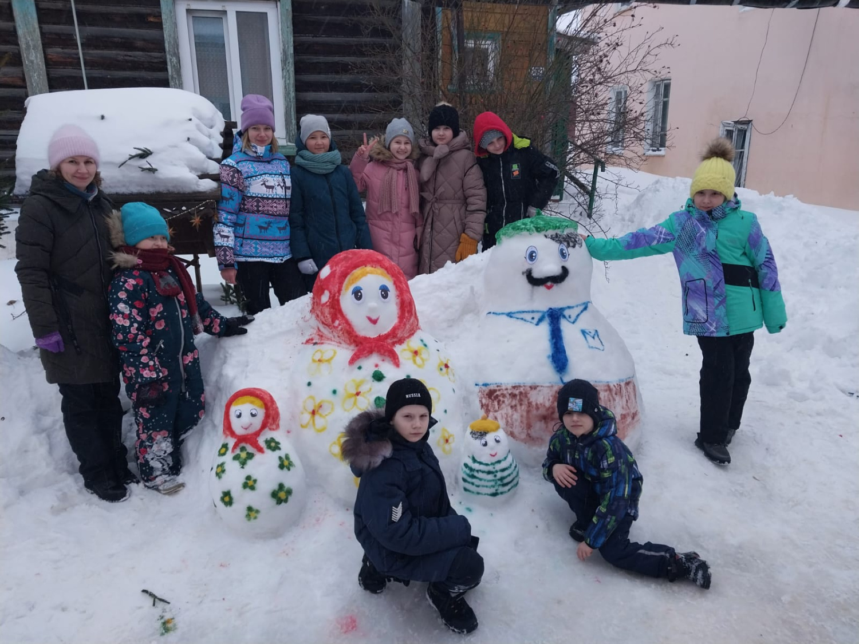
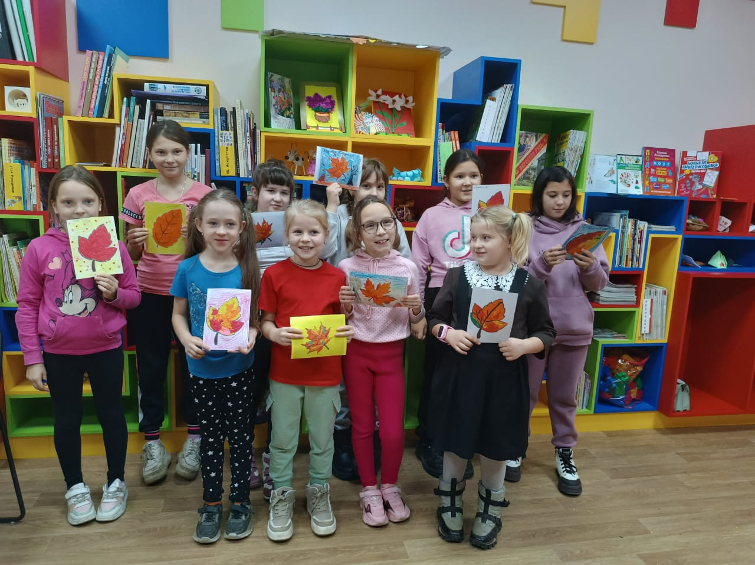
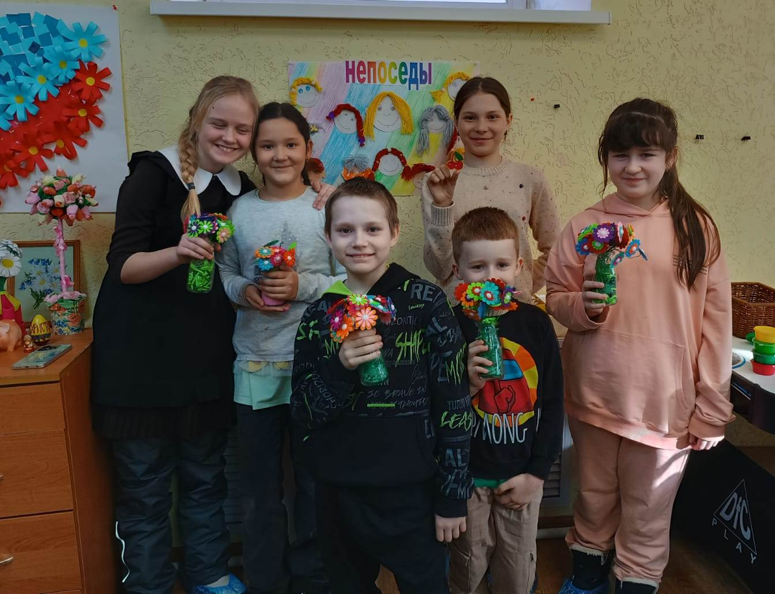
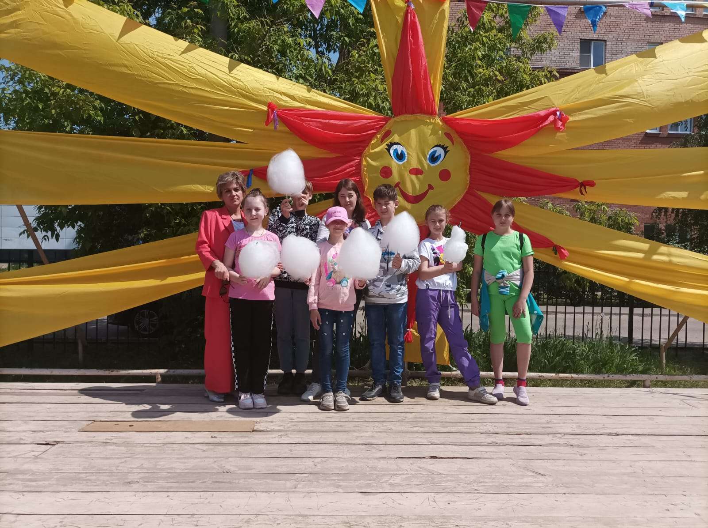
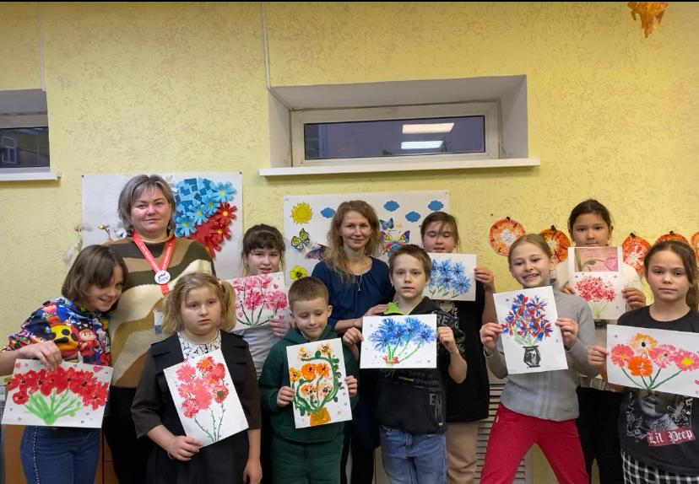
Программа «Мой мир», направленная на формирование жизненно важных навыков через развитие творческих способностей, познавательных интересов и коммуникативных навыков

Slide 3
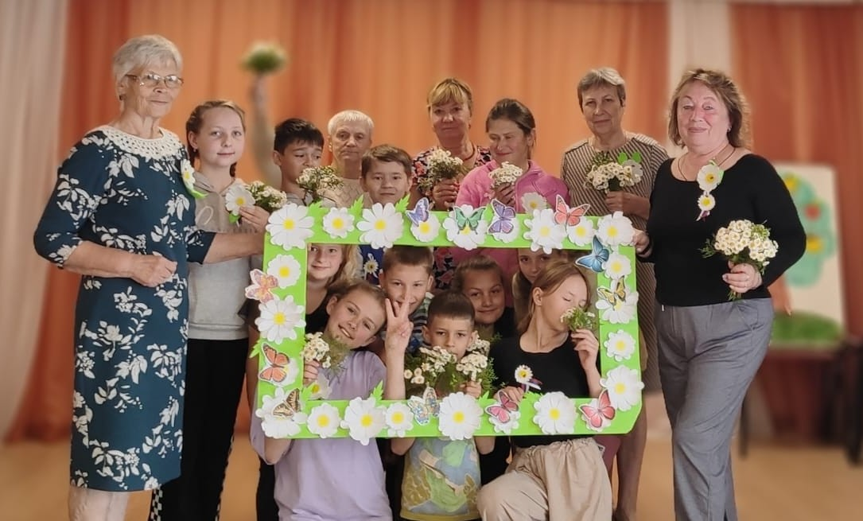
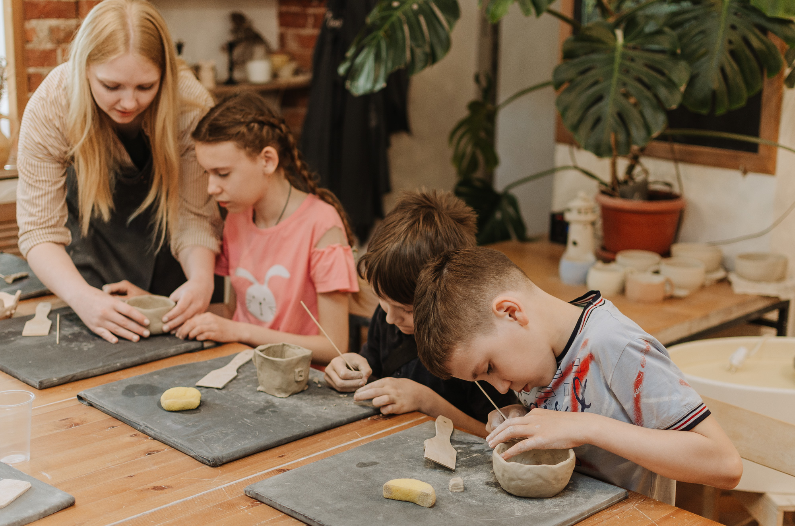
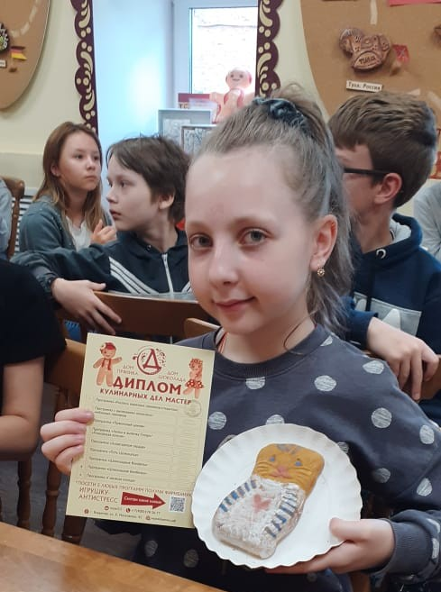
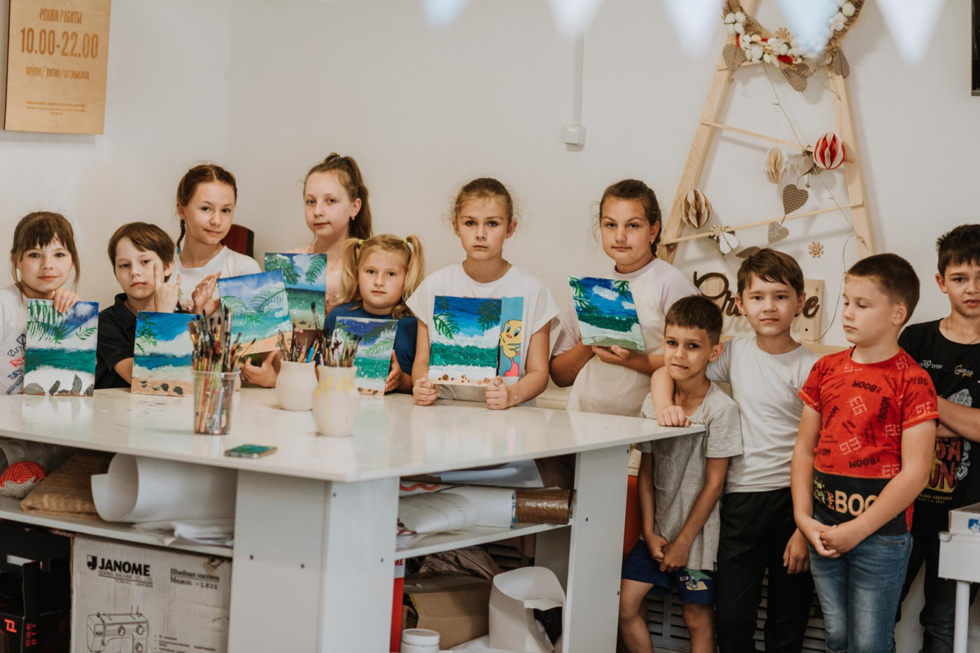
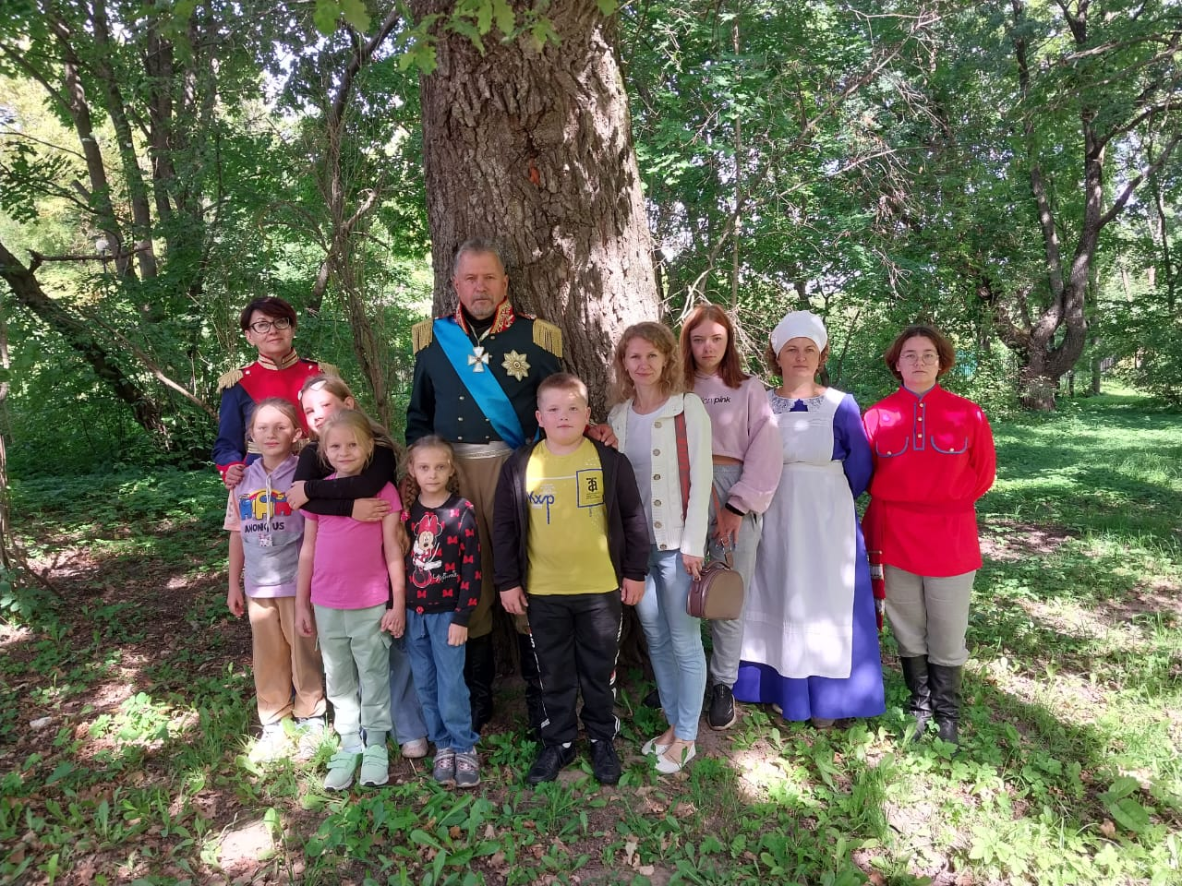
Программа летней оздоровительно-реабилитационной группы для несовершеннолетних, находящихся в социально опасном положении
«Мы Вас ждал и, Мы Вам рады!»

Slide 4
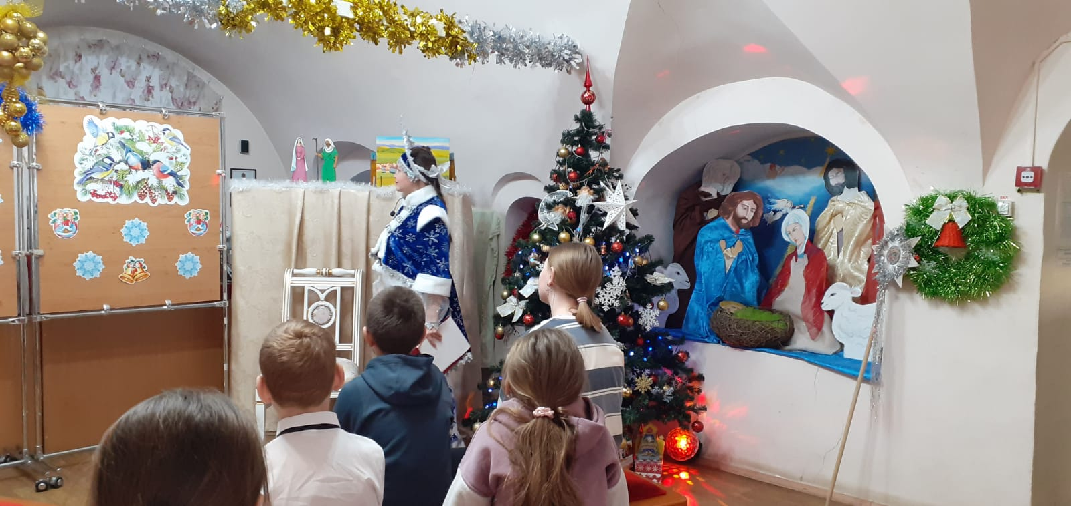
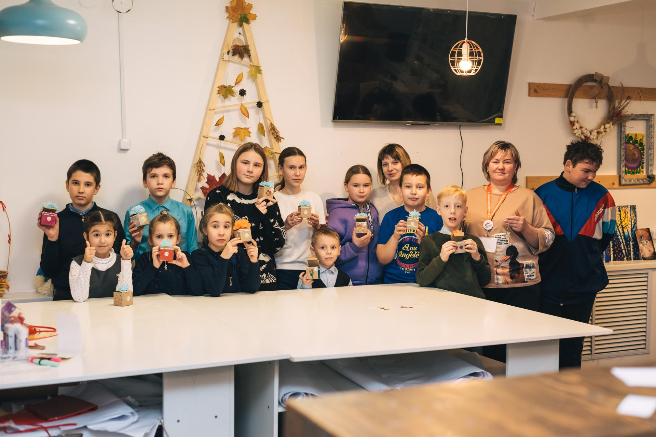
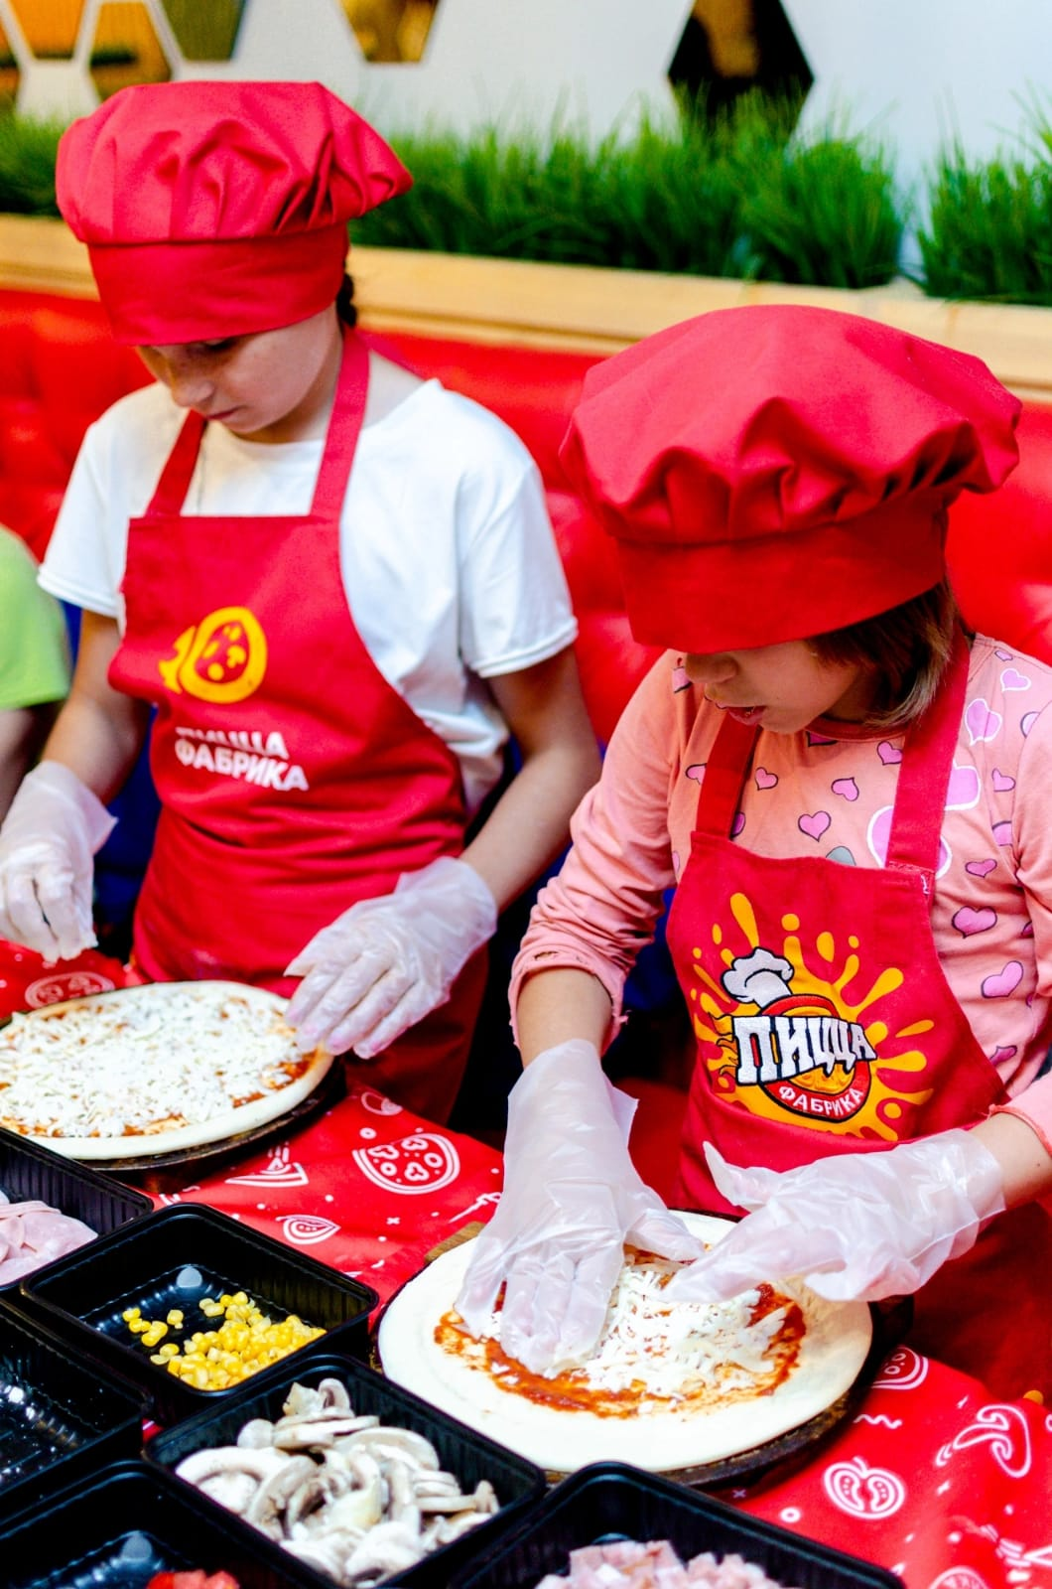
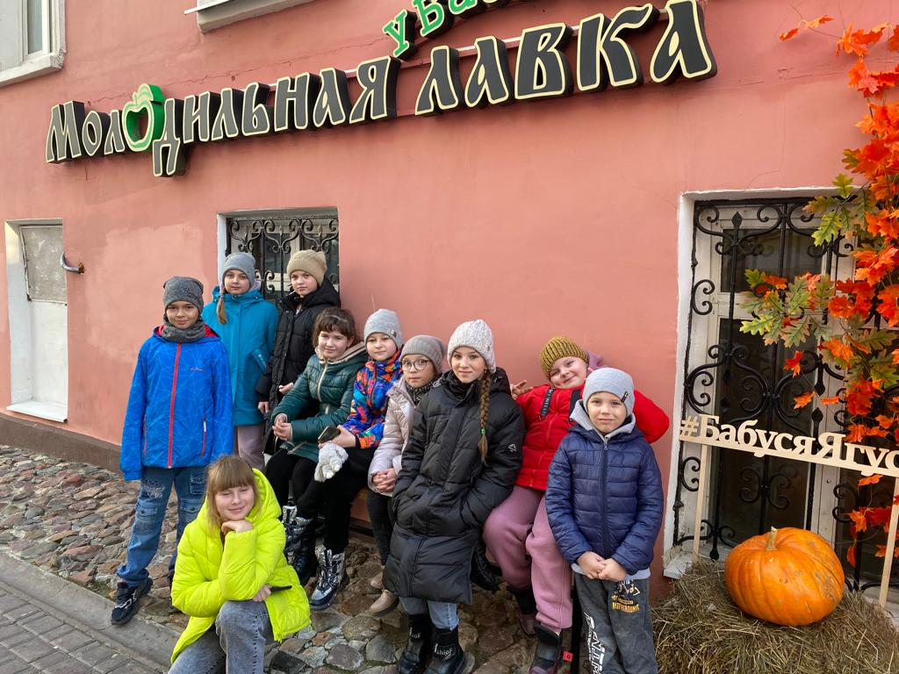
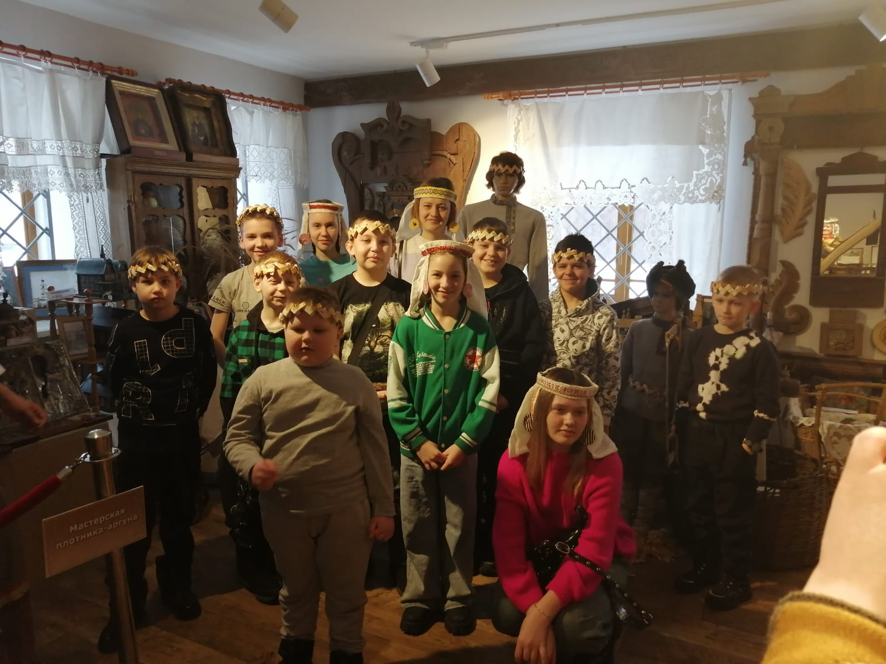
Программа «Семейная программа выходного дня», направленная на организацию полезного семей досуга детей и членов их семей

Slide 5
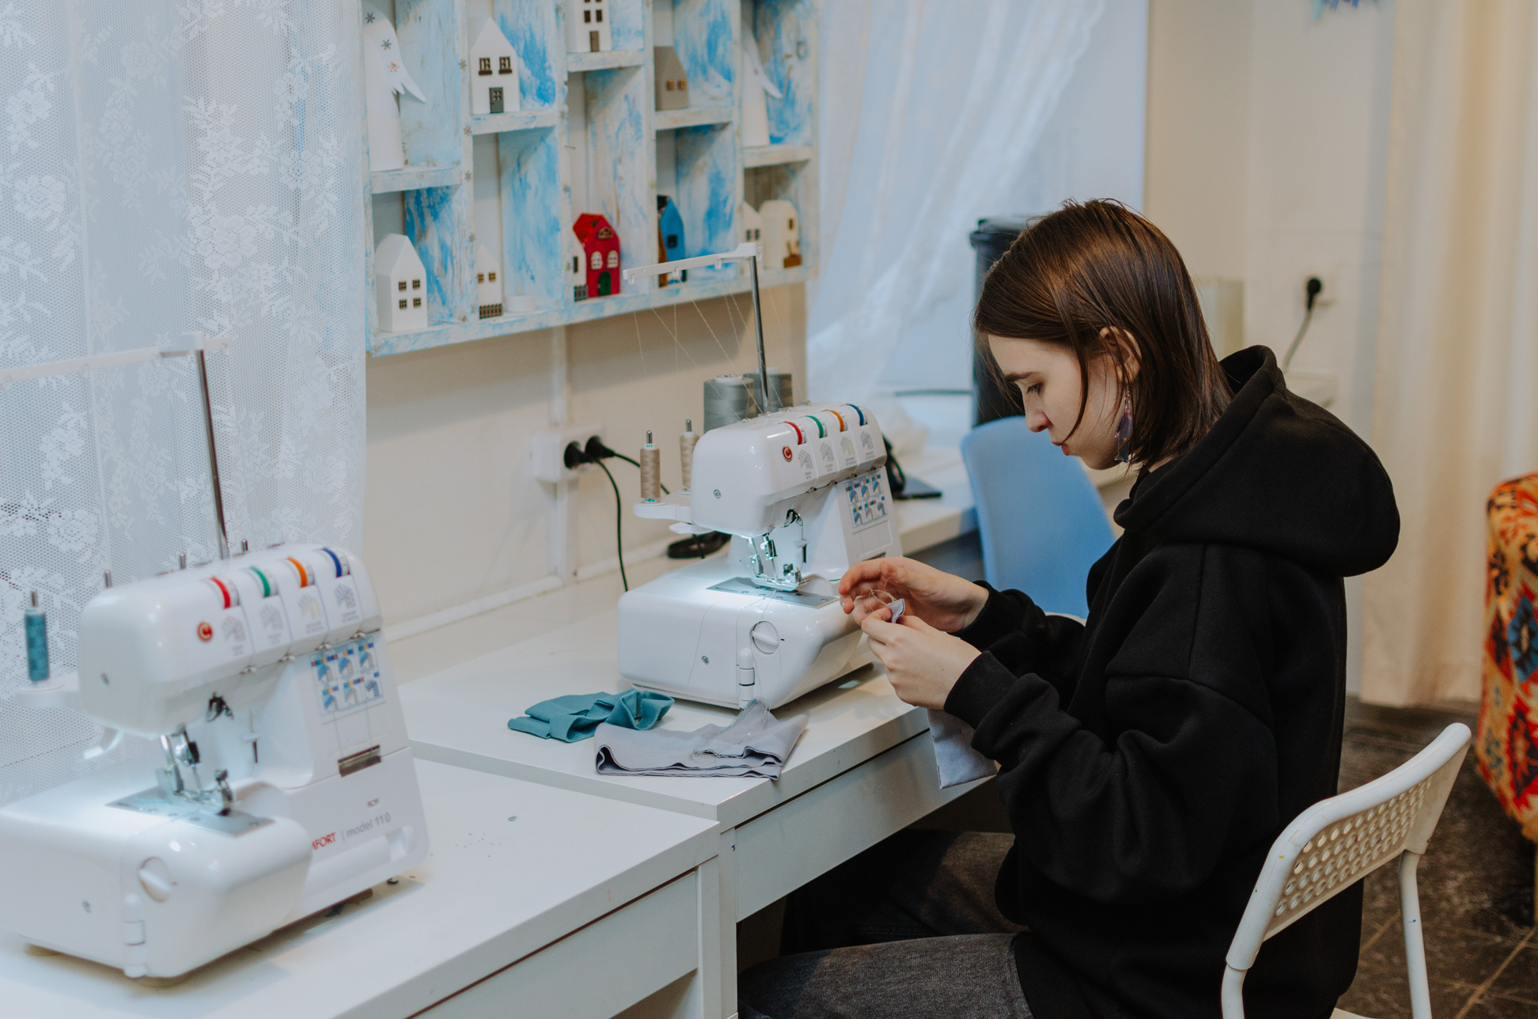
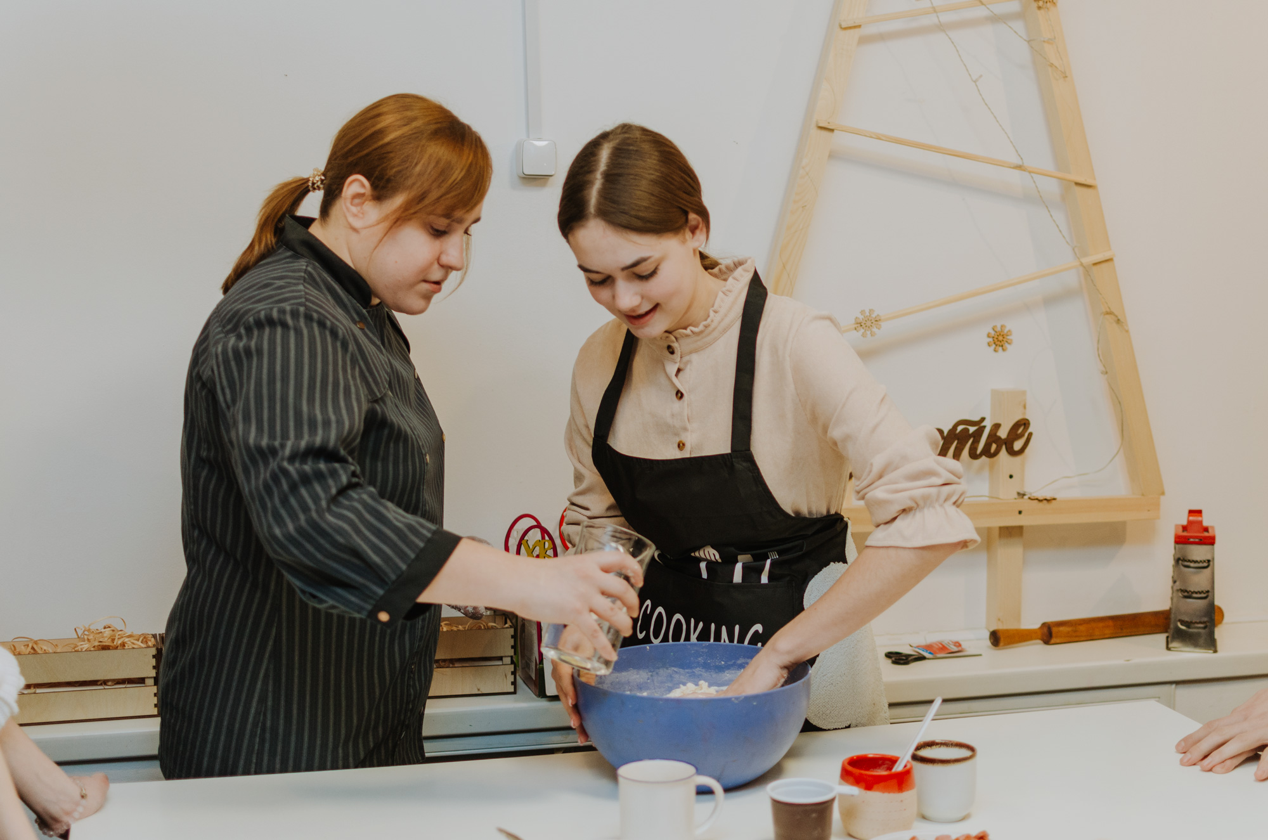
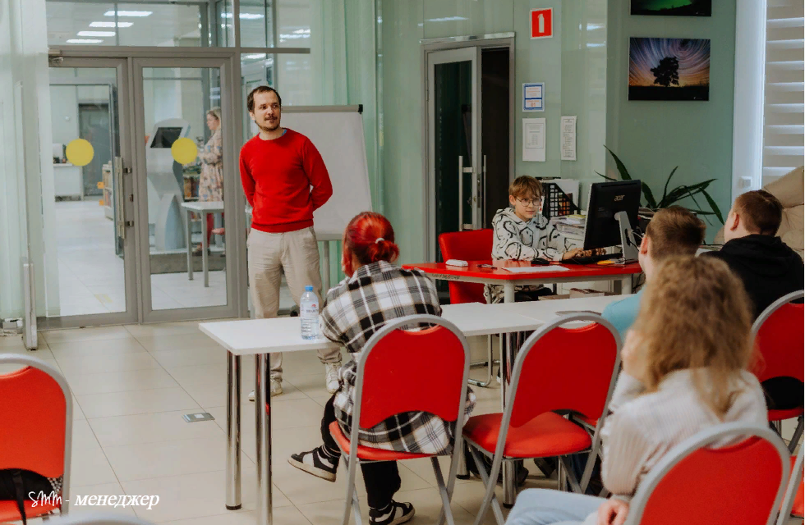
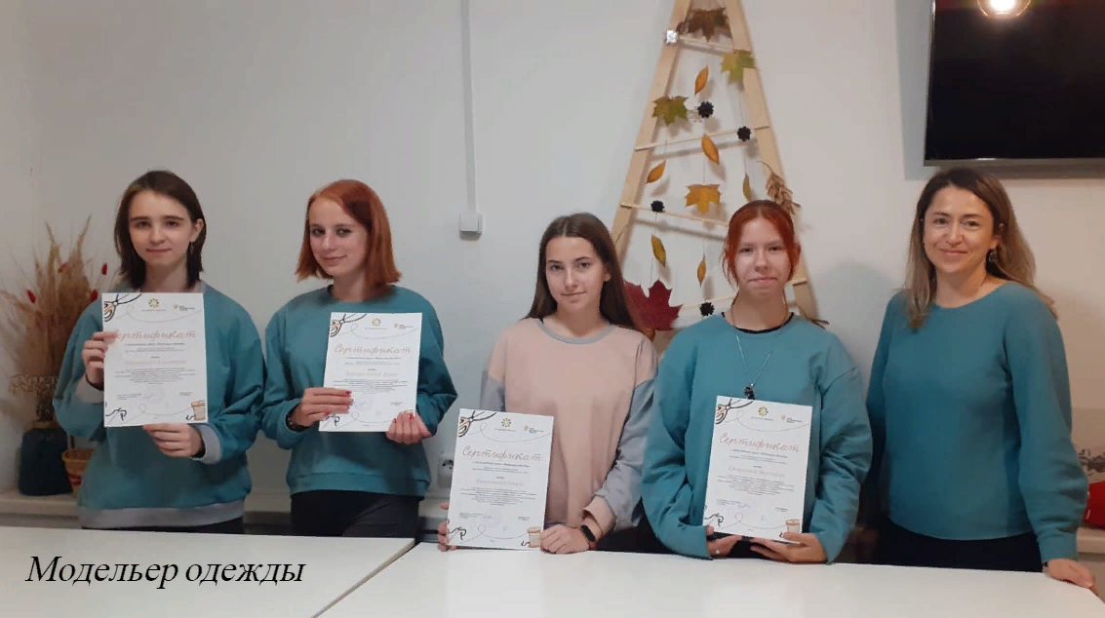
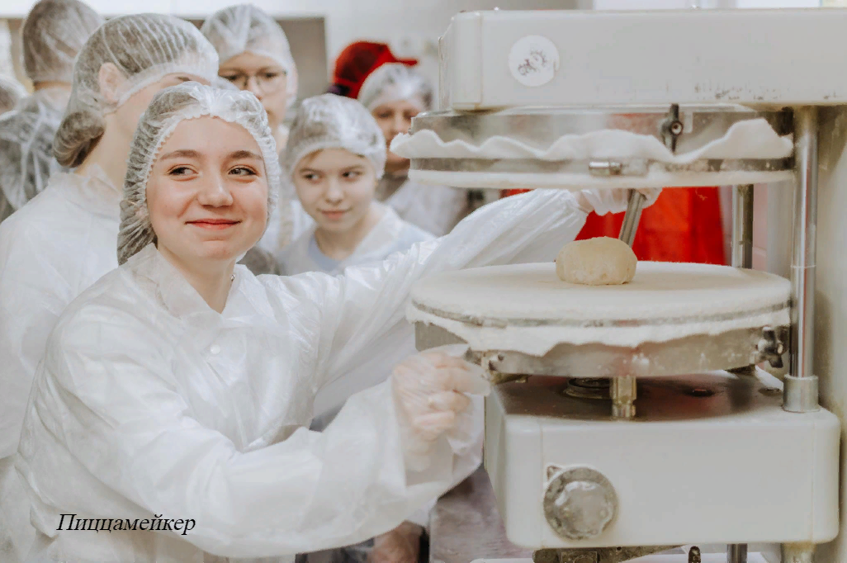
Профкурсы по программе «Пилотаж» для несовершеннолетних направлены на формирование профессионального самоопределения в соответствии с желаниями, способностями и индивидуальными особенностями

Slide 6
ГБУСО ВО «Комплексный центр социального обслуживания населения Юрьев - Польского района
СПАСИБО ЗА ВНИМАНИЕ!
Адрес:
601800, Владимирская обл, Юрьев-Польский р-н,
Юрьев-Польский г, Владимирская ул, д.13
E-mail:
yuriev_cso@avo.ru Телефон:
бухгалтерия: (49246) 3-30-07
факс: (49246) 2-23-32

